Slide 1
Bài 61: Phép cộng dạng
25+4; 25 +40

Slide 2
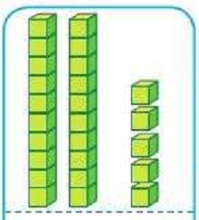
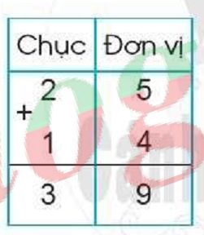
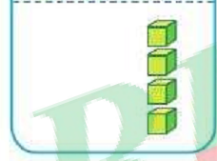
+
25
5 cộng 4 bằng 9 , viết 9.
2
5
+
4
Hạ 2, viết 2.
4
2
9
2
9
Vậy 25 + 4 =29

Slide 3
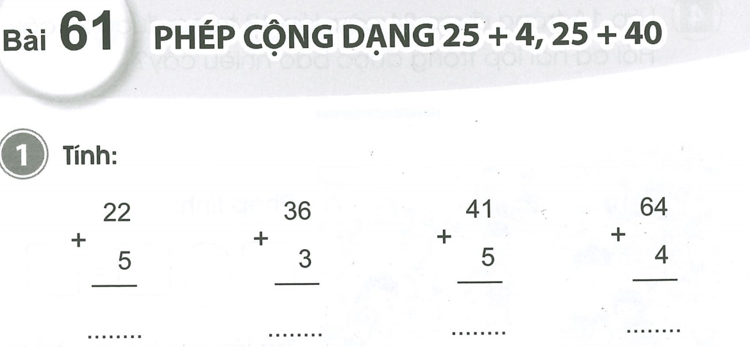
2
7
3
9
4
6
6
8

Slide 4
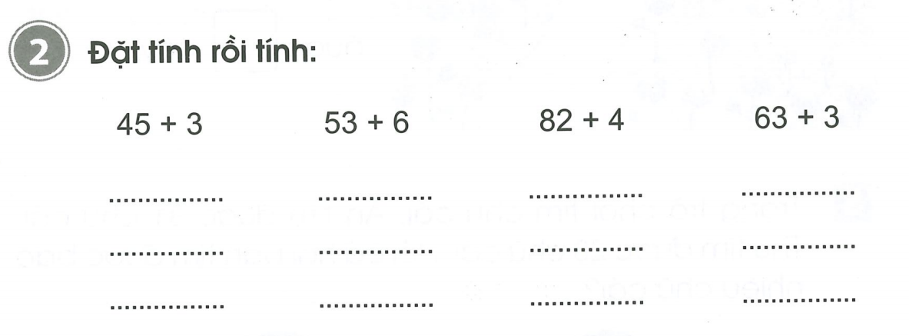
53
82
63
45
+
+
+
+
3
6
4
3
6
9
8
6
4
5
6
8

Slide 5
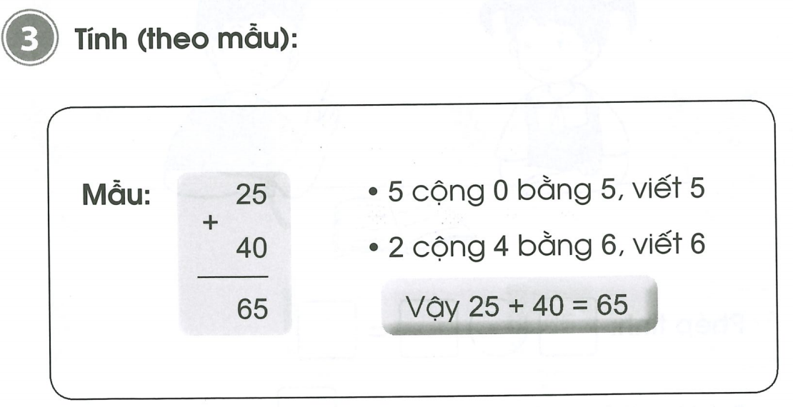
25
+
5 cộng 0 bằng 5, viết 5.
40
2 cộng 4 bằng 6, viết 6
6
5
Vậy 25 + 40 = 65
47
58
76
94

Slide 6
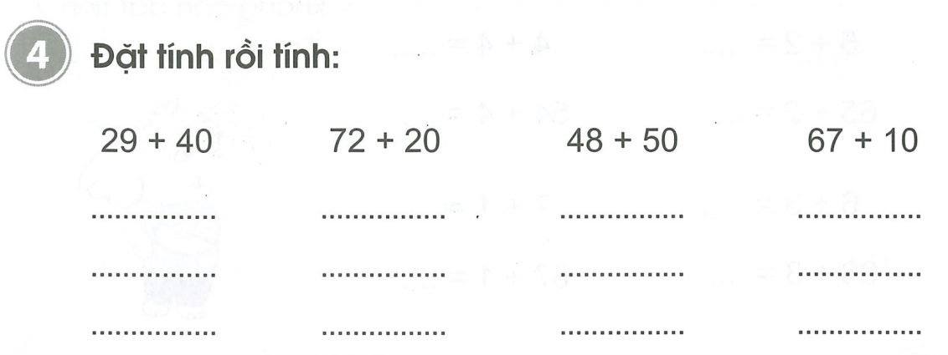
29
72
48
67
+
+
+
+
40
20
50
10
8
7
6
9
2
9
7
9

Slide 7
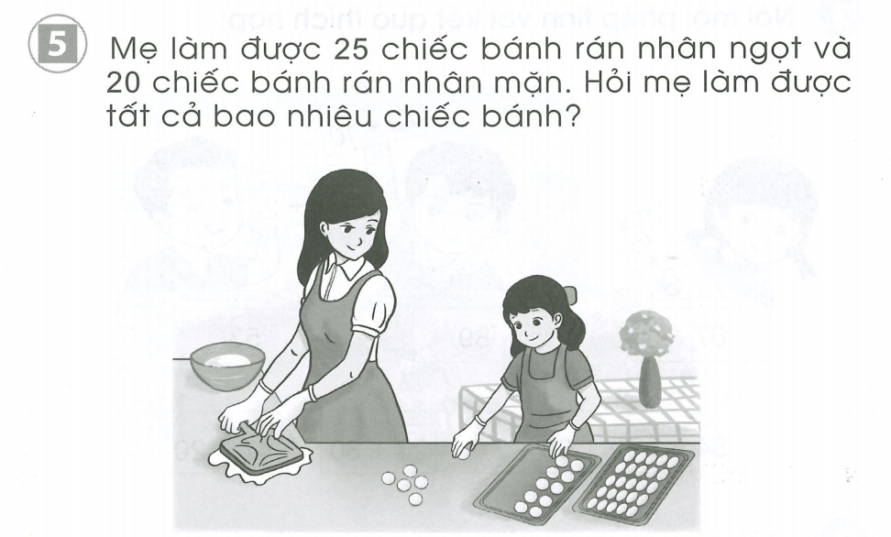
20
4
25
+
5
45

